Slide 1

Функционально-стоимостной анализ (ФСА) процесса мониторинга товародвижения в магазинах
Розничной сети сети
Разработано в программном продукте «Бизнес-инженер»
http://www.betec.ru/index.php?id=18&sid=01
г. Москва, тел.: +7 (495) 788-72-47, 220-56-57
E-mail: info@betec.ru, Internet: www.betec.ru

Slide 2
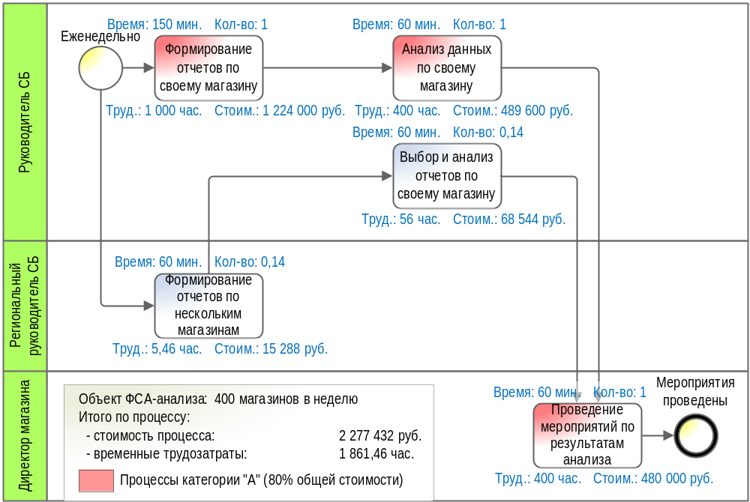
ФСА-анализ процесса мониторинга товародвижения в магазинах (Как есть)

Slide 3
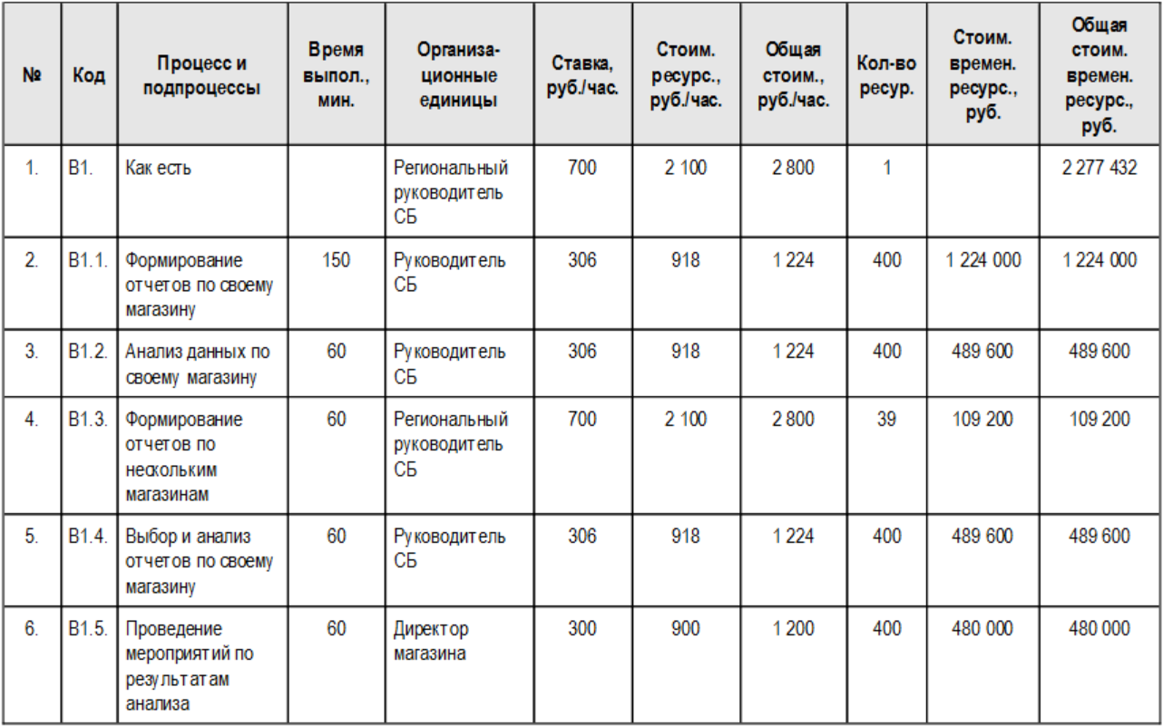
ФСА-анализ процесса мониторинга товародвижения в магазинах (Как есть)

Slide 4

Стоимостная диаграмма процесса мониторинга товародвижения в магазинах (Как есть)

Slide 5
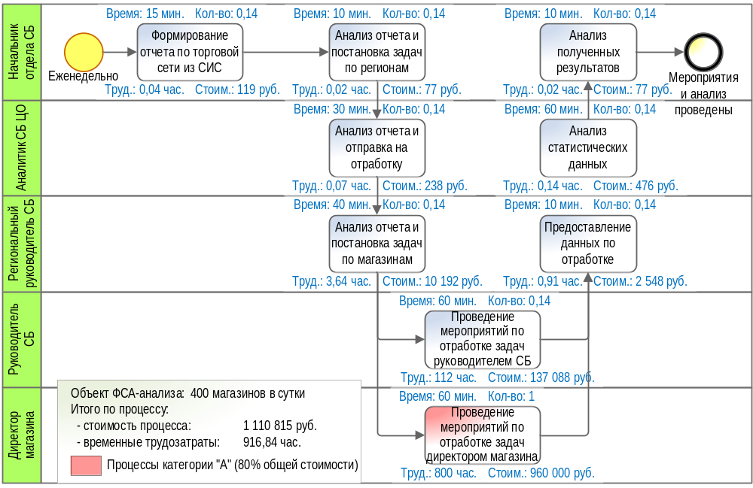
ФСА-анализ процесса мониторинга товародвижения в магазинах (Как надо)

Slide 6
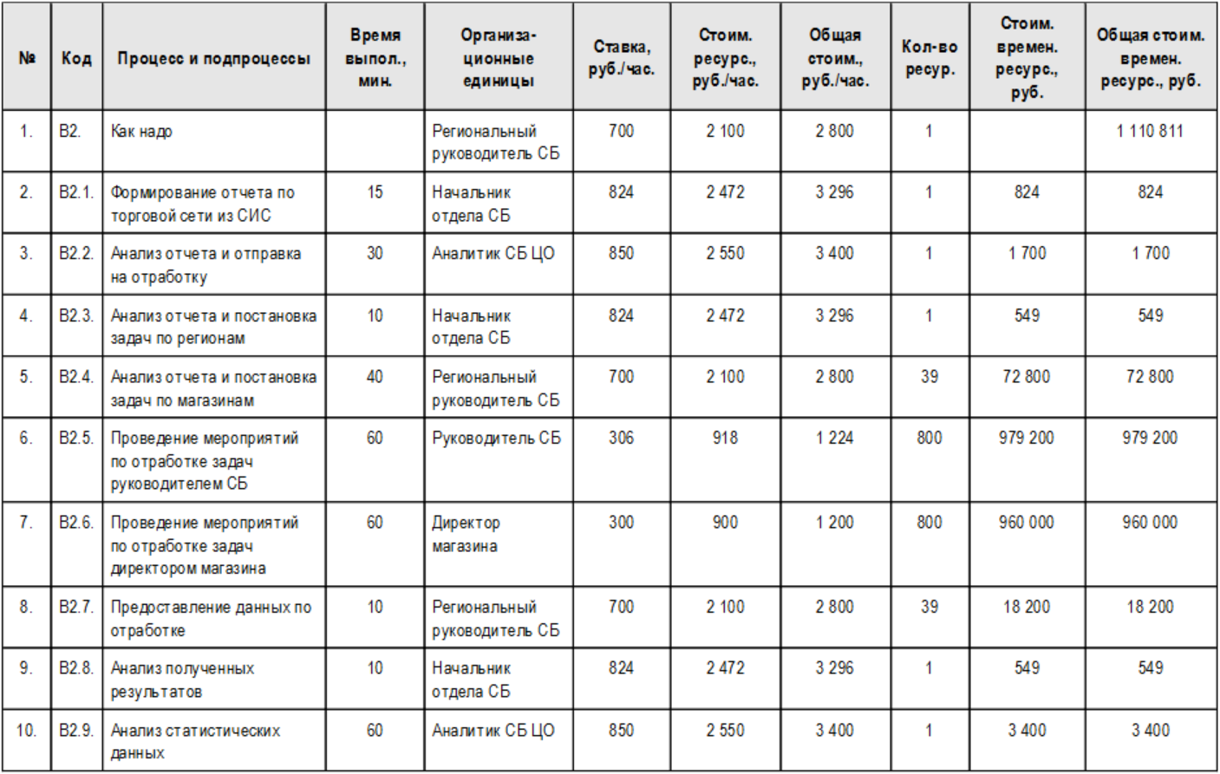
ФСА-анализ процесса мониторинга товародвижения в магазинах (Как надо)

Slide 7

Стоимостная диаграмма процесса мониторинга товародвижения в магазинах (Как надо)

